Slide 1



河北师范
手绘叶子系列PPT
汇报人：帮范儿

Slide 2



目录
壹 叶子是不会飞翔的翅膀
贰 叶子是不会飞翔的翅膀
叁 叶子是不会飞翔的翅膀
肆 叶子是不会飞翔的翅膀

Slide 3


壹
叶子是不会飞翔的翅膀

Slide 4

其叶蓁蓁
叶子是不会飞翔的翅膀
此处添加详细文本描述，建议与标题相关并符合整体语言风格，
语言描述尽量简洁生动。

Slide 5
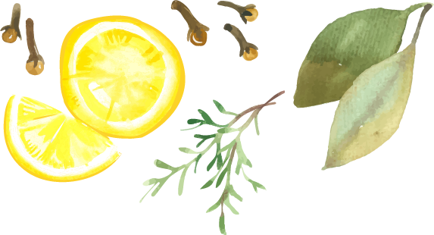
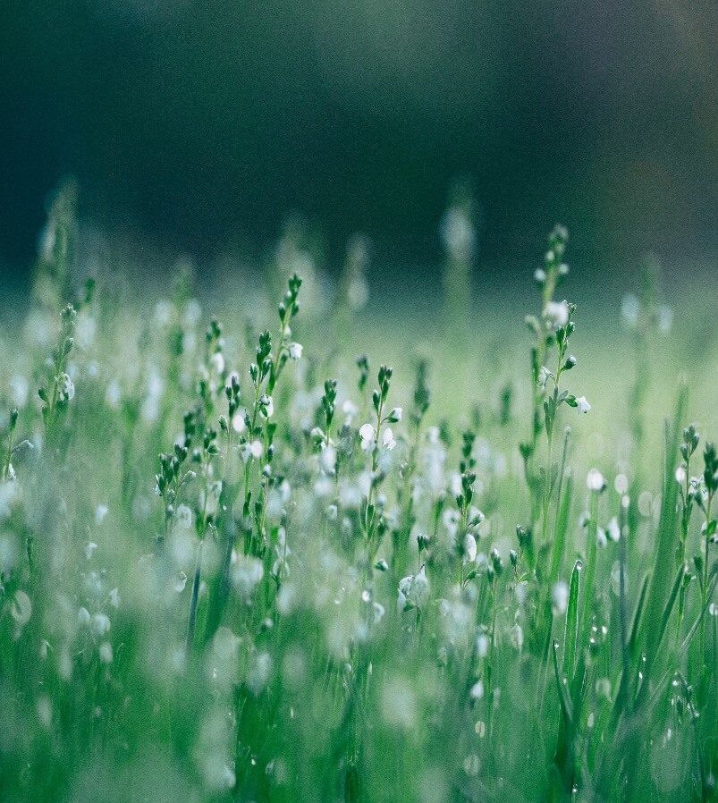

叶子 是不会飞翔的翅膀
翅膀 是落在天上的叶子
天堂 原来应该不是妄想
只是我早已经遗忘
当初怎么开始飞翔
孤单 是一个人的狂欢
狂欢 是一群人的孤单
爱情 原来的开始是陪伴
但我也渐渐地遗忘
当时是怎样有人陪伴
叶子 是不会飞翔的翅膀翅膀 是落在天上的叶子天堂 原来应该不是妄想只是我早已经遗忘当初怎么开始飞翔孤单 是一个人的狂欢狂欢 是一群人的孤单爱情 原来的开始是陪伴
叶子是不会飞翔的翅膀

Slide 6

叶子是不会飞翔的翅膀
叶子 是不会飞翔的翅膀翅膀 是落在天上的叶子天堂 原来应该不是妄想只是我早已经遗忘当初怎么开始飞翔孤单 是一个人的狂欢狂欢 是一群人的孤单爱情 原来的开始是陪伴
Notes:
To change the image behind the Mock up.
Select the layer - > Right Click -> Send to Back -> Delete the image -> Drag & Drop your Own Picture -> Send to Back (again)

Slide 7

叶子是不会飞翔的翅膀
叶子 是不会飞翔的翅膀翅膀 是落在天上的叶子天堂 原来应该不是妄想只是我早已经遗忘当初怎么开始飞翔孤单 是一个人的狂欢狂欢 是一群人的孤单爱情 原来的开始是陪伴
叶子是不会
飞翔的翅膀

Slide 8
贰
叶子是不会飞翔的翅膀

Slide 9


叶子是不会飞翔的翅膀
叶子 是不会飞翔的翅膀翅膀 是落在天上的叶子天堂 原来应该不是妄想只是我早已经遗忘当初怎么开始飞翔孤单 是一个人的狂欢狂欢 是一群人的孤单爱情 原来的开始是陪伴
叶子 是不会飞翔的翅膀翅膀 是落在天上的叶子天堂 原来应该不是妄想只是我早已经遗忘当初怎么开始飞翔孤单 是一个人的狂欢狂欢 是一群人的孤单爱情 原来的开始是陪伴
叶子 是不会飞翔的翅膀翅膀 是落在天上的叶子天堂 原来应该不是妄想只是我早已经遗忘当初怎么开始飞翔孤单 是一个人的狂欢狂欢 是一群人的孤单爱情 原来的开始是陪伴

Slide 10


叶子是不会飞翔的翅膀
翅膀是落在天上的叶子
叶子 是不会飞翔的翅膀翅膀 是落在天上的叶子天堂 原来应该不是妄想只是我早已经遗忘当初怎么开始飞翔孤单 是一个人的狂欢狂欢 是一群人的孤单爱情 原来的开始是陪伴
叶子 是不会飞翔的翅膀翅膀 是落在天上的叶子天堂 原来应该不是妄想只是我早已经遗忘

Slide 11
贰 叶子是不会飞翔的翅膀
08⁰⁰
09⁰⁰
10⁰⁰
11⁰⁰
叶子
叶子
叶子
叶子
叶子 是不会飞翔的翅膀翅膀 是落在天上的叶子天堂 原来应该不是妄想只是我早已经遗忘
叶子 是不会飞翔的翅膀翅膀 是落在天上的叶子天堂 原来应该不是妄想只是我早已经遗忘
叶子 是不会飞翔的翅膀翅膀 是落在天上的叶子天堂 原来应该不是妄想只是我早已经遗忘
叶子 是不会飞翔的翅膀翅膀 是落在天上的叶子天堂 原来应该不是妄想只是我早已经遗忘

Slide 12


叶子是不会飞翔的翅膀
叶子 是不会飞翔的翅膀翅膀 是落在天上的叶子天堂 原来应该不是妄想只是我早已经遗忘当初怎么开始飞翔孤单 是一个人的狂欢狂欢 是一群人的孤单爱情 原来的开始是陪伴
叶子 是不会飞翔的翅膀翅膀 是落在天上的叶子天堂 原来应该不是妄想只是我早已经遗忘当初怎么开始飞翔孤单
设计新潮
经济效益
市场分析
全天售后

Slide 13
叁
叶子是不会飞翔的翅膀

Slide 14
叁 叶子是不会飞翔的翅膀
叶子是不会飞翔的翅膀
叶子 是不会飞翔的翅膀翅膀 是落在天上的叶子天堂 原来应该不是妄想只是我早已经遗忘当初怎么开始飞翔孤单
叶子是不会飞翔的翅膀
叶子 是不会飞翔的翅膀翅膀 是落在天上的叶子天堂 原来应该不是妄想只是我早已经遗忘当初怎么开始飞翔孤单

Slide 15

叁 叶子是不会飞翔的翅膀
单击此处输入标题
单击此处输入标题
单击此处输入标题
叶子 是不会飞翔的翅膀翅膀 是落在天上的叶子天堂 原来应该不是妄想只是我早已经遗忘当初怎么开始飞翔孤单
叶子 是不会飞翔的翅膀翅膀 是落在天上的叶子天堂 原来应该不是妄想只是我早已经遗忘当初怎么开始飞翔孤单
叶子 是不会飞翔的翅膀翅膀 是落在天上的叶子天堂 原来应该不是妄想只是我早已经遗忘当初怎么开始飞翔孤单

Slide 16


叁 叶子是不会飞翔的翅膀
请输入你的题目
此处添加详细文本描述，建议与标题相关并符合整体语言风格，语言描述尽量简洁生动。尽量将每页幻灯片的字数控制在200字以内，据统计每页幻灯片的最好控制在5分钟之内。

Slide 17



叁 叶子是不会飞翔的翅膀
叶子是不会飞翔的翅膀
此处添加详细文本描述，建议与标题相关并符合整体语言风格，语言描述尽量简洁生动。
subtitle
此处添加详细文本描述，建议与标题相关并符合整体语言风格，语言描述尽量简洁生动。
此处添加详细文本描述，建议与标题相关并符合整体语言风格，语言描述尽量简洁生动。
subtitle
subtitle
Click here to add text

Slide 18
肆
叶子是不会飞翔的翅膀

Slide 19


叶子是不会飞翔的翅膀
叶子 是不会飞翔的翅膀
翅膀 是落在天上的叶子
天堂 原来应该不是妄想
只是我早已经遗忘
当初怎么开始飞翔
叶子是不会飞翔的翅膀
叶子 是不会飞翔的翅膀
翅膀 是落在天上的叶子
天堂 原来应该不是妄想
只是我早已经遗忘
当初怎么开始飞翔
孤单 是一个人的狂欢
狂欢 是一群人的孤单
爱情 原来的开始是陪伴
但我也渐渐地遗忘
当时是怎样有人陪伴

Slide 20



肆 叶子是不会飞翔的翅膀
叶子 是不会飞翔的翅膀
翅膀 是落在天上的叶子
天堂 原来应该不是妄想
只是我早已经遗忘
当初怎么开始飞翔

Slide 21

肆 叶子是不会飞翔的翅膀
叶子是不会飞翔的翅膀
叶子 是不会飞翔的翅膀
翅膀 是落在天上的叶子
天堂 原来应该不是妄想
只是我早已经遗忘
当初怎么开始飞翔
孤单 是一个人的狂欢
狂欢 是一群人的孤单
爱情 原来的开始是陪伴
但我也渐渐地遗忘
当时是怎样有人陪伴

Slide 22

肆 叶子是不会飞翔的翅膀
叶子是不会飞翔的翅膀
叶子 是不会飞翔的翅膀翅膀 是落在天上的叶子天堂 原来应该不是妄想只是我早已经遗忘当初怎么开始飞翔孤单 是一个人的狂欢狂欢 是一群人的孤单
情 原来的开始是陪伴但我也渐渐地遗忘当时是怎样有人陪伴

Slide 23
未完待续…

